Slide 1


TỰ NHIÊN VÀ XÃ HỘI LỚP 3
CUỘC THI THIẾT KẾ BÀI GIẢNG E-LEARNING
BÀI 58: MẶT TRỜI
Giáo viên: Hồ Thị Minh Châu
Email: minhchauho106@gmail.com
Điện thoại: 0776.381.486
Trường Tiểu học Nguyễn Bá Ngọc – Hội An – Quảng Nam

Slide 2
MỘT SỐ LƯU Ý KHI SỬ DỤNG
BÀI GIẢNG
-Muốn dừng lại ở bất cứ thời điểm nào của một trang hay chỉ muốn chuyển trang tiếp theo hoặc xem lại trang trước đó. Em có thể kích vào các biểu tượng trên thanh điều khiển ở phía dưới.
Dừng lại
Quay lại trang trước
Chuyển trang tiếp theo

Slide 3
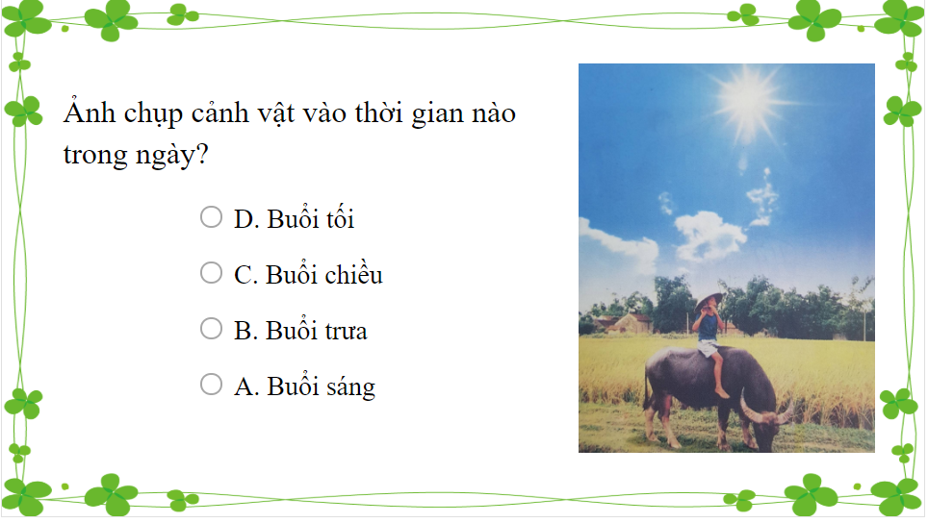
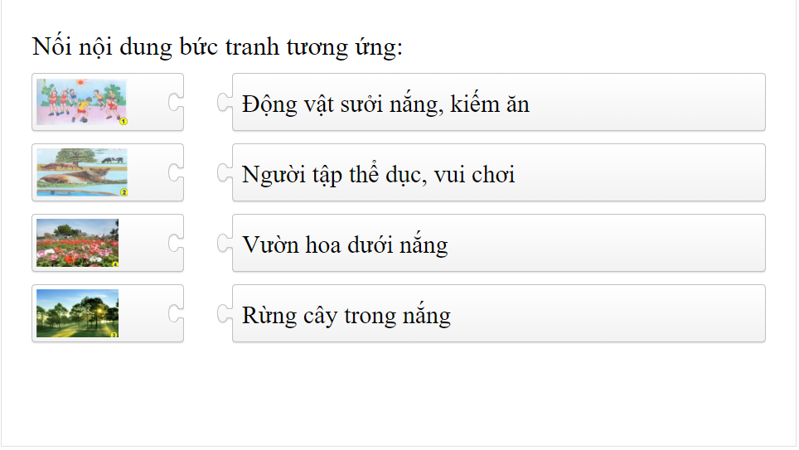
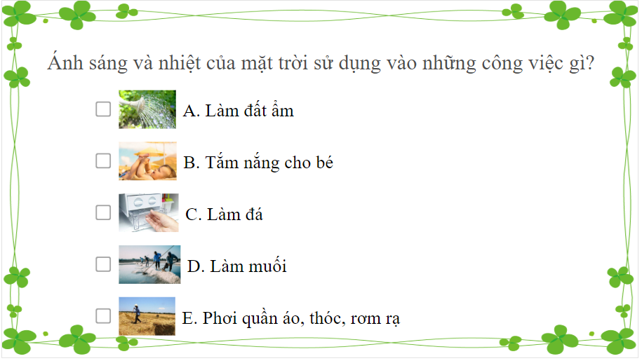
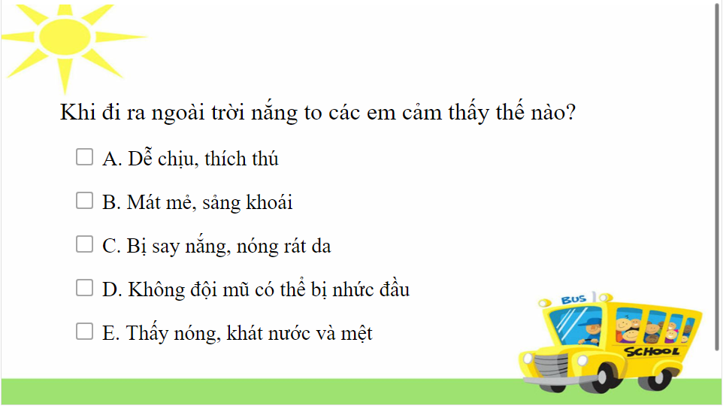

Slide 4


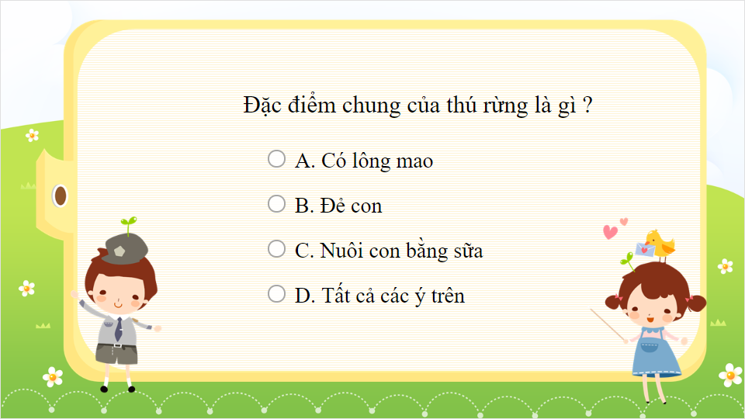
Quiz
Click the Quiz button to edit this object

Slide 5
VIDEO

Slide 6
VIDEO

Slide 7
TỰ NHIÊN XÃ HỘI: BÀI 58 - MẶT TRỜI
I. Yêu cầu cần đạt:
Kiến thức
Biết được Mặt Trời vừa chiếu sáng, vừa tỏa nhiệt và nêu được vai trò của Mặt Trời với sự sống trên Trái Đất
Năng lực
Biết sử dụng ánh sáng và nhiệt của Mặt Trời vào cuộc sống hằng ngày.
Phẩm chất
Biết bảo vệ mình tránh tác hại của ánh sáng Mặt Trời bằng cách đội mũ, nón khi đi dưới trời nắng.
Rèn kĩ năng quan sát, làm đúng các bài tập
Biết một số ứng dụng của con người và bản thân gia đình trong việc sử dụng ánh sáng và nhiệt của Mặt Trời trong cuộc sống hằng ngày
Biết được vai trò của Mặt Trời với sự sống trên Trái Đất.

Slide 8



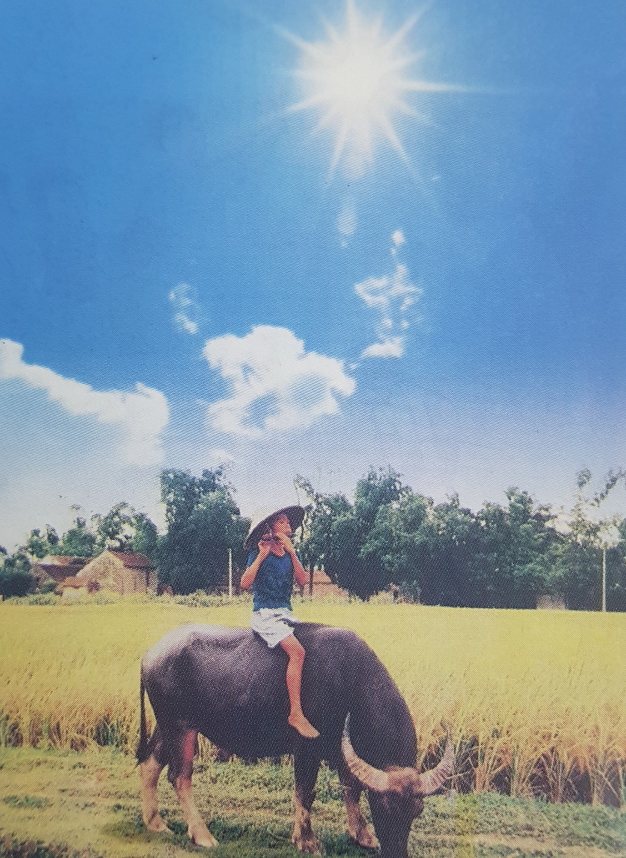

TỰ NHIÊN XÃ HỘI:
BÀI 58 - MẶT TRỜI
Hoạt động 1: Mặt Trời vừa chiếu sáng, vừa tỏa nhiệt

Slide 9
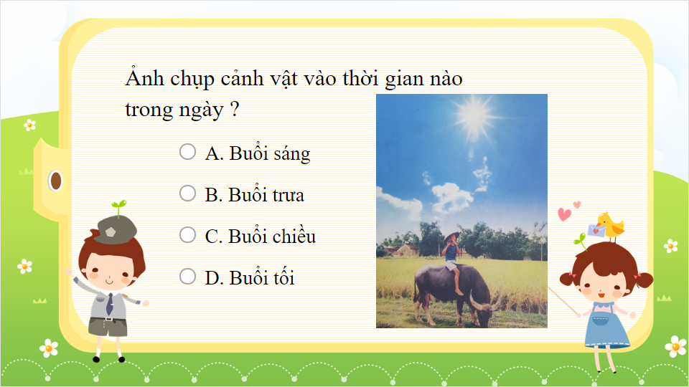
Quiz
Click the Quiz button to edit this object

Slide 10
VIDEO

Slide 11
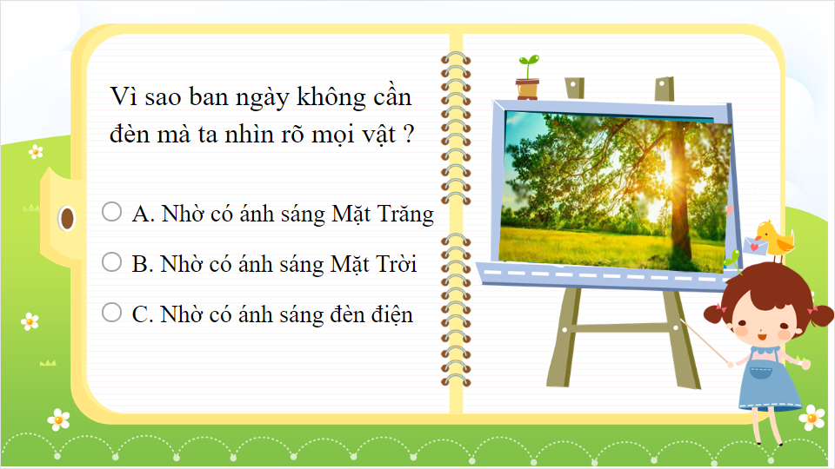
Quiz
Click the Quiz button to edit this object

Slide 12
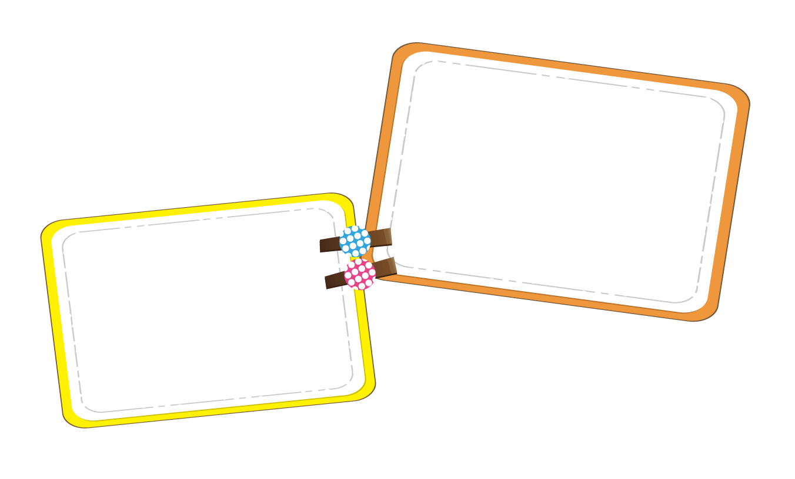
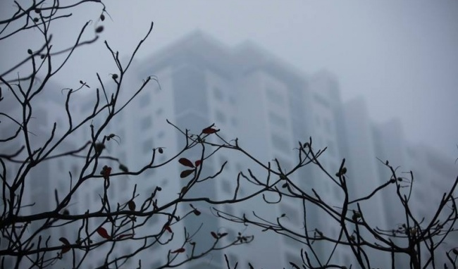
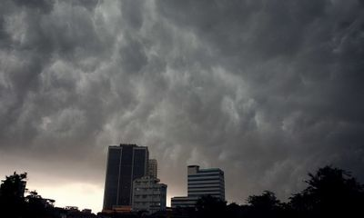


TỰ NHIÊN XÃ HỘI: BÀI 58 - MẶT TRỜI
Hình ảnh bầu trời âm u

Slide 13


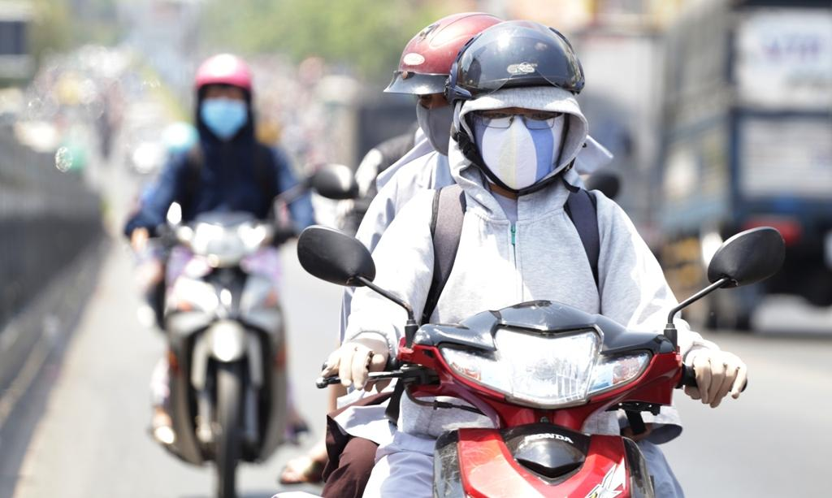
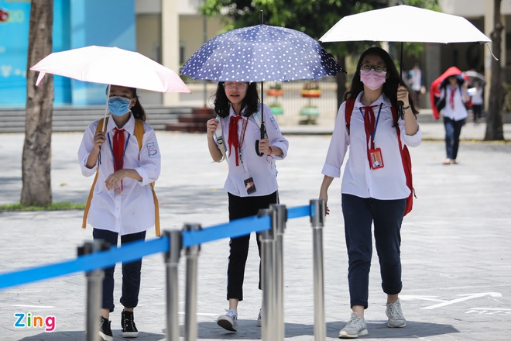
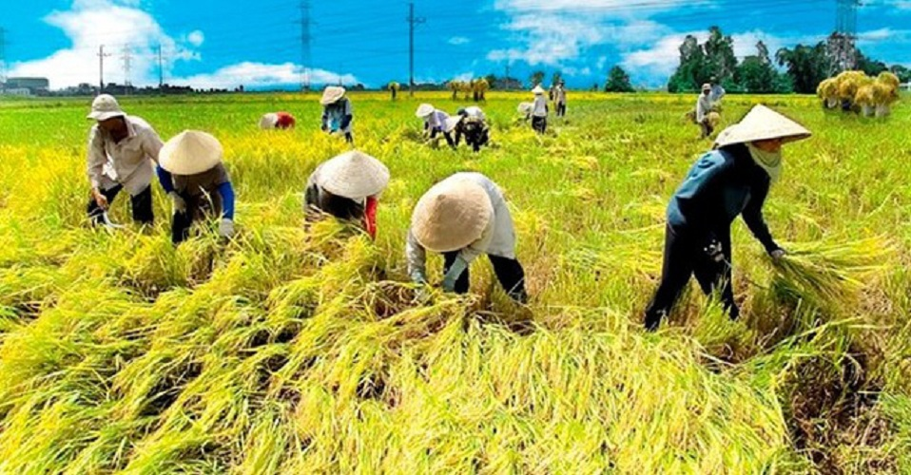


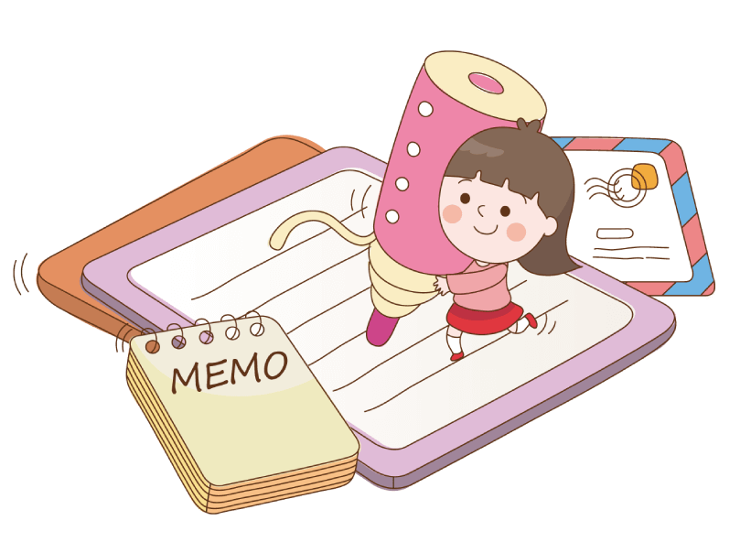
TỰ NHIÊN XÃ HỘI: BÀI 58 - MẶT TRỜI

Slide 14
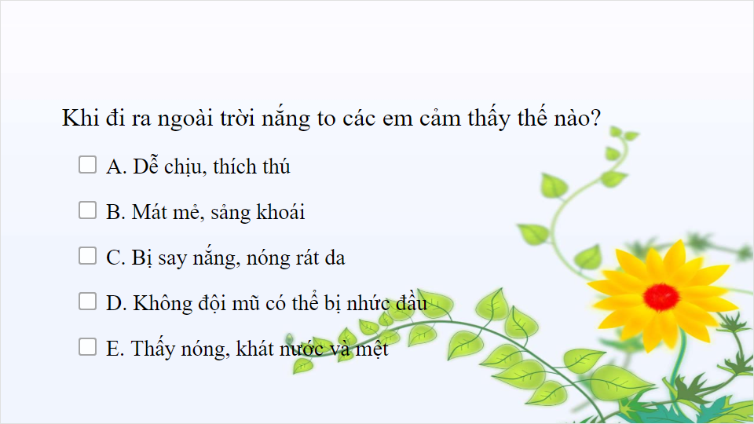
Quiz
Click the Quiz button to edit this object

Slide 15

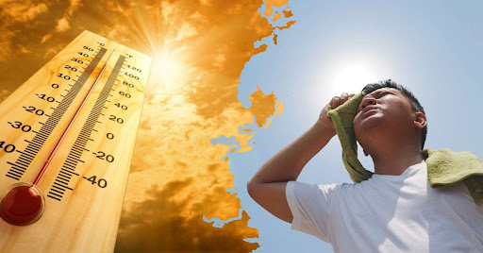
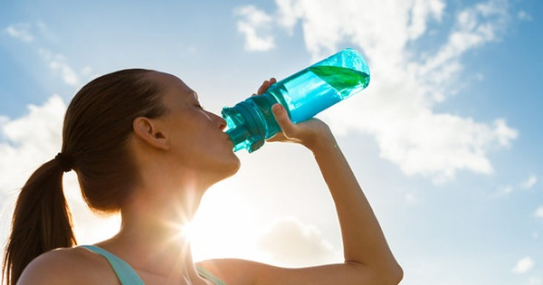

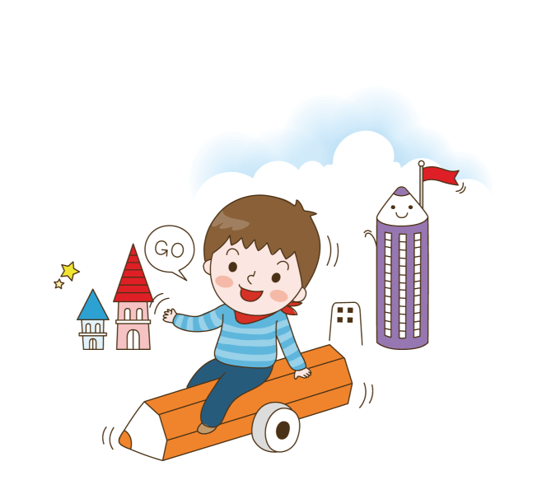
TỰ NHIÊN XÃ HỘI: BÀI 58 - MẶT TRỜI

Slide 16
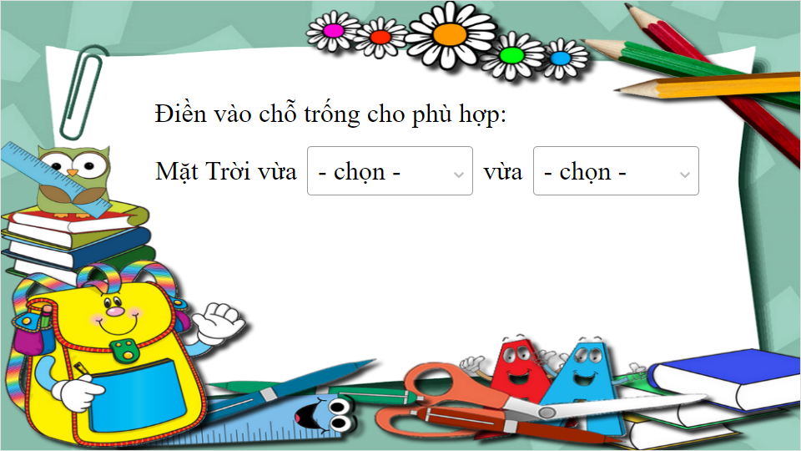
Quiz
Click the Quiz button to edit this object

Slide 17
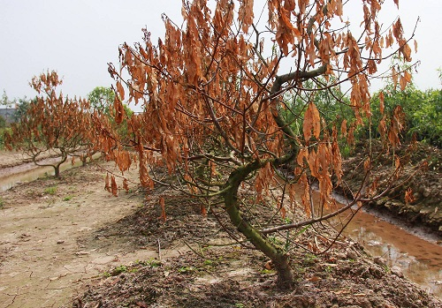
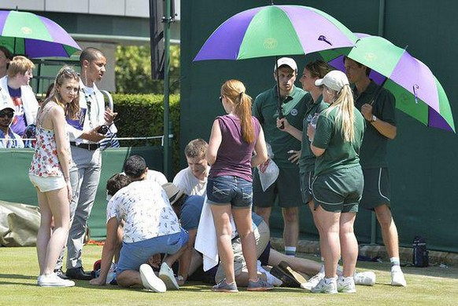
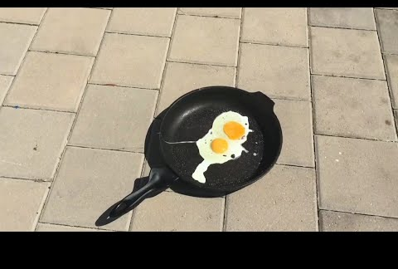
TỰ NHIÊN XÃ HỘI: BÀI 58 - MẶT TRỜI

Slide 18
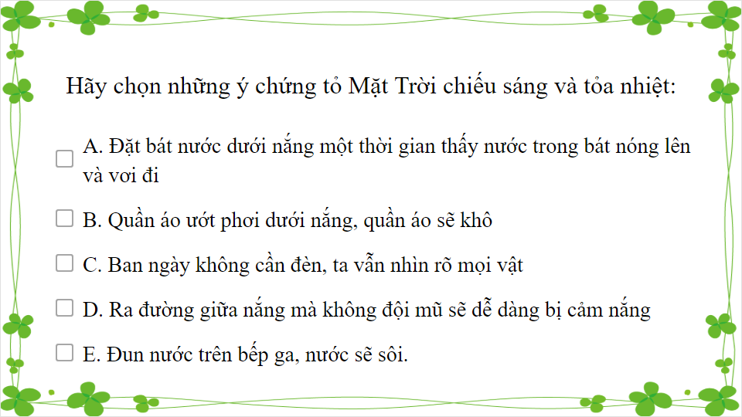
Quiz
Click the Quiz button to edit this object

Slide 19

TỰ NHIÊN XÃ HỘI: BÀI 58 - MẶT TRỜI
Mặt Trời có vai trò gì đối với muôn loài trên Trái Đất?

Slide 20

TỰ NHIÊN XÃ HỘI: BÀI 58 - MẶT TRỜI
Hoạt động 2: Vai trò của Mặt Trời đối với sự sống

Slide 21
TỰ NHIÊN XÃ HỘI: BÀI 58 - MẶT TRỜI
VIDEO

Slide 22
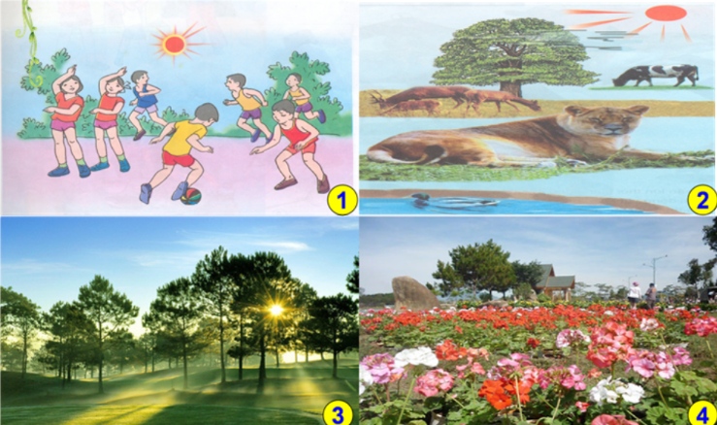
TỰ NHIÊN XÃ HỘI: BÀI 58 - MẶT TRỜI

Slide 23
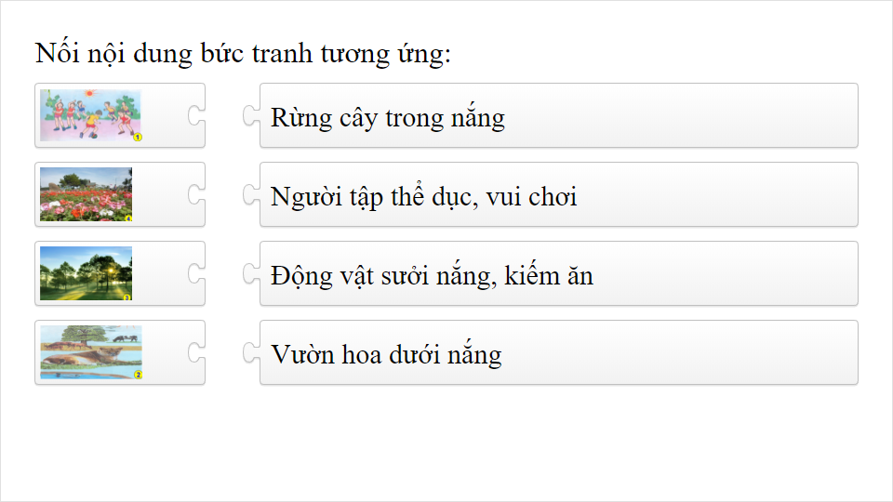
Quiz
Click the Quiz button to edit this object

Slide 24
TỰ NHIÊN XÃ HỘI: BÀI 58 - MẶT TRỜI

Slide 25
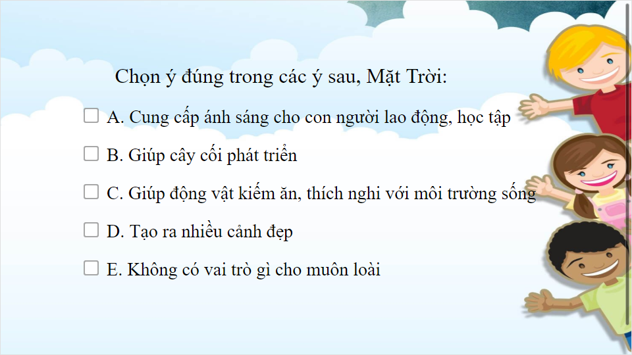
Quiz
Click the Quiz button to edit this object

Slide 26
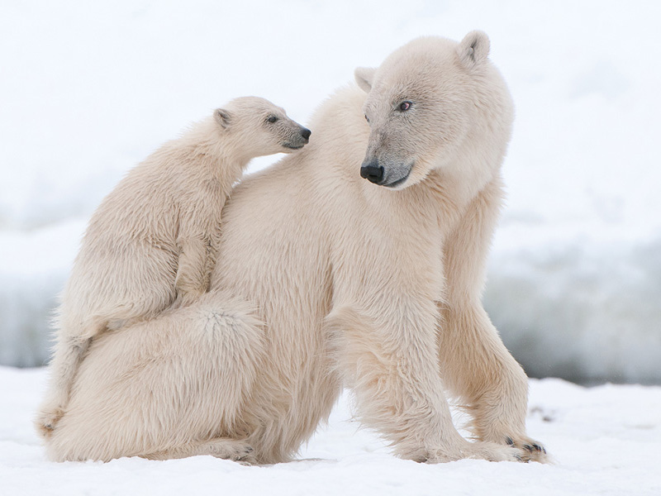
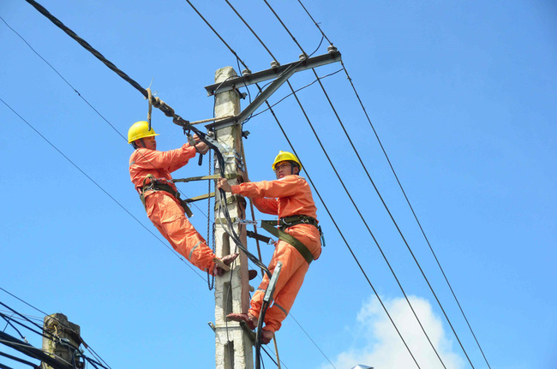
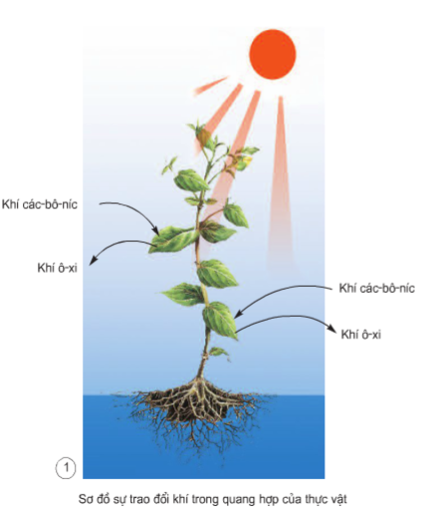
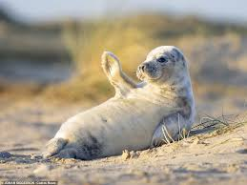
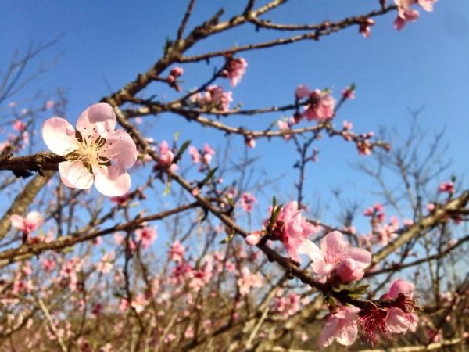
TỰ NHIÊN XÃ HỘI: BÀI 58 - MẶT TRỜI
Vai trò của Mặt Trời

Slide 27
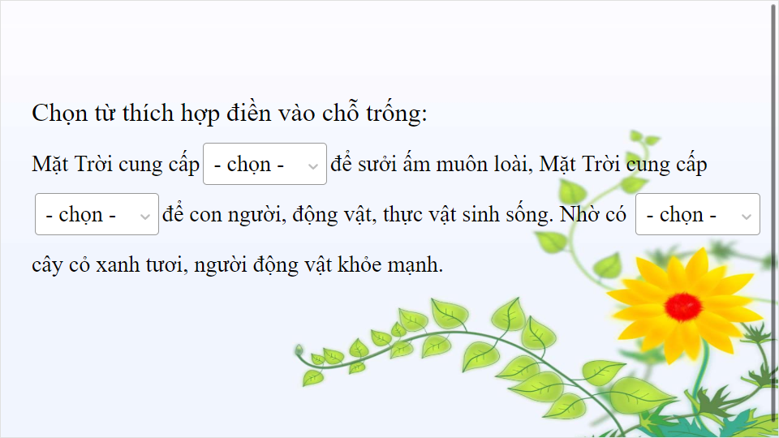
Quiz
Click the Quiz button to edit this object

Slide 28
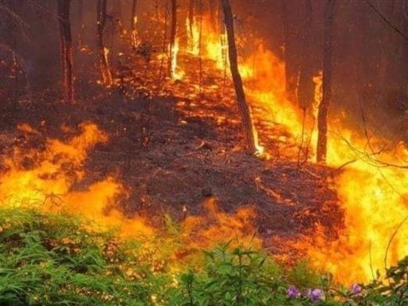
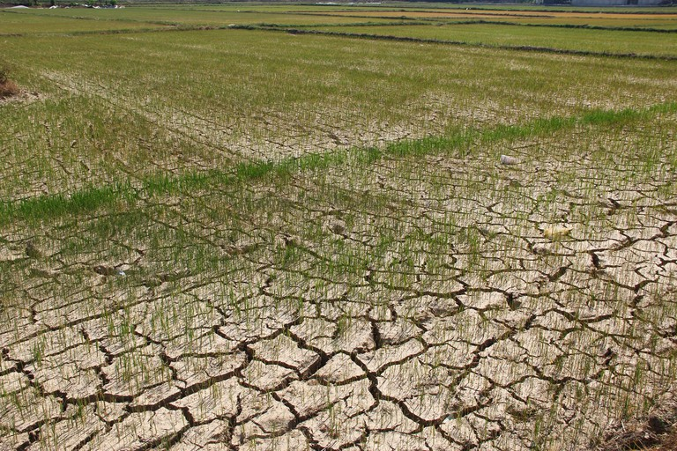
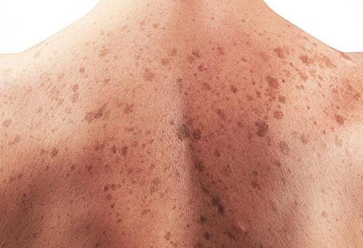
TỰ NHIÊN XÃ HỘI: BÀI 58 - MẶT TRỜI

Slide 29
TỰ NHIÊN XÃ HỘI: BÀI 58 - MẶT TRỜI
Hoạt động 2: Vai trò của Mặt Trời đối với sự sống

Slide 30
TỰ NHIÊN XÃ HỘI: BÀI 58 - MẶT TRỜI
Hoạt động 3: Sử dụng ánh sáng và nhiệt của Mặt Trời trong cuộc sống hằng ngày

Slide 31
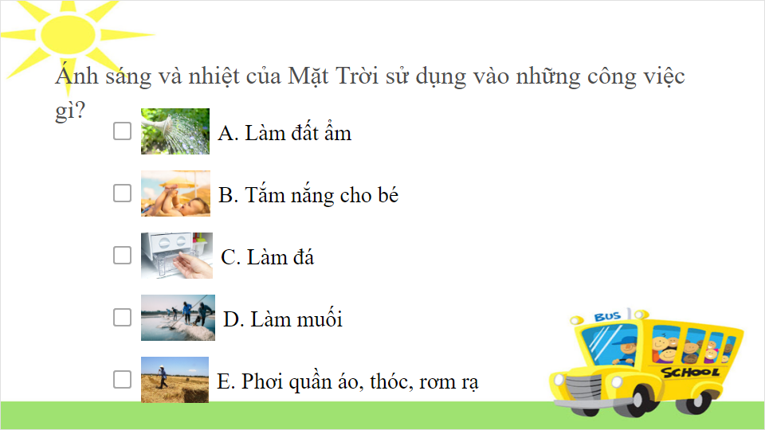
Quiz
Click the Quiz button to edit this object

Slide 32
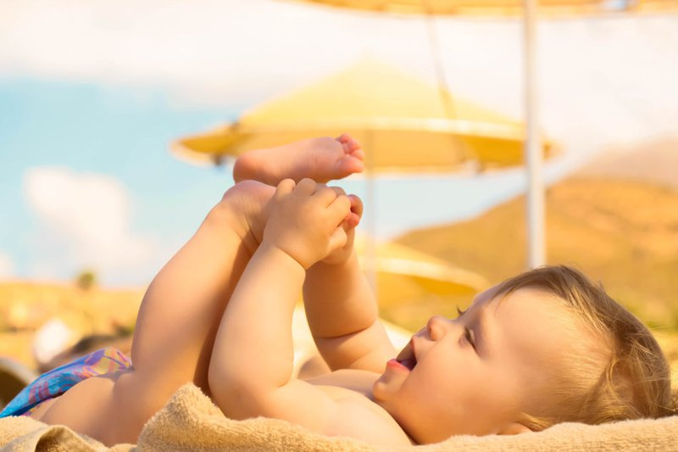
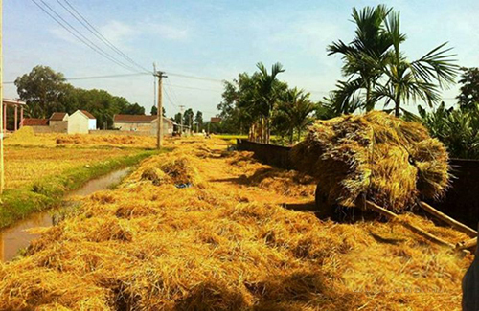
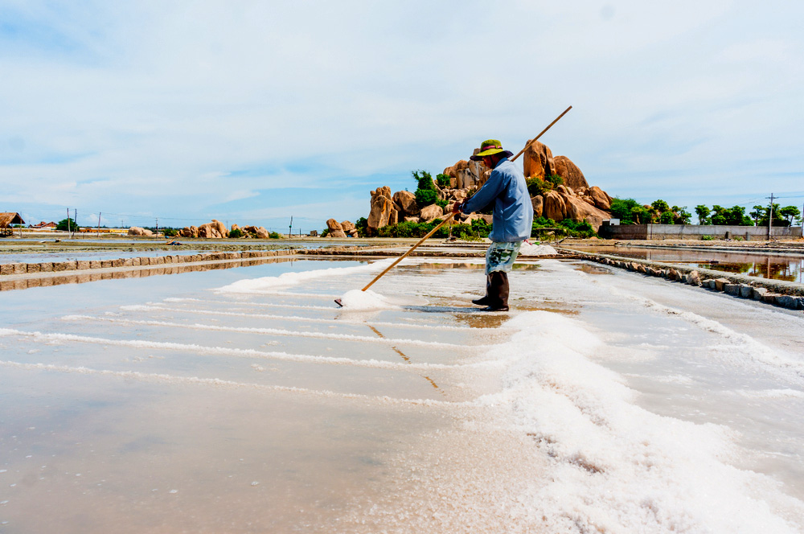
TỰ NHIÊN XÃ HỘI: BÀI 58 - MẶT TRỜI

Slide 33
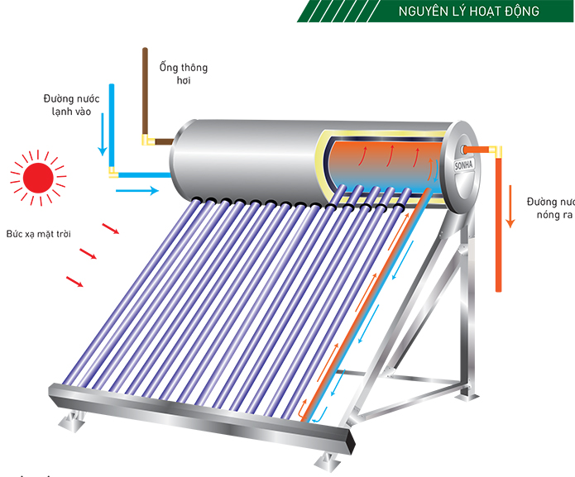
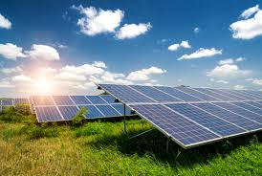
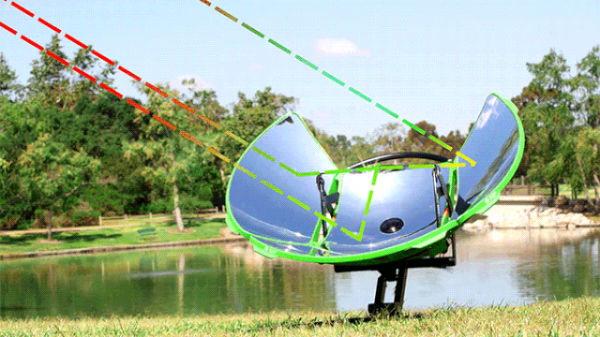
TỰ NHIÊN XÃ HỘI: BÀI 58 - MẶT TRỜI

Slide 34
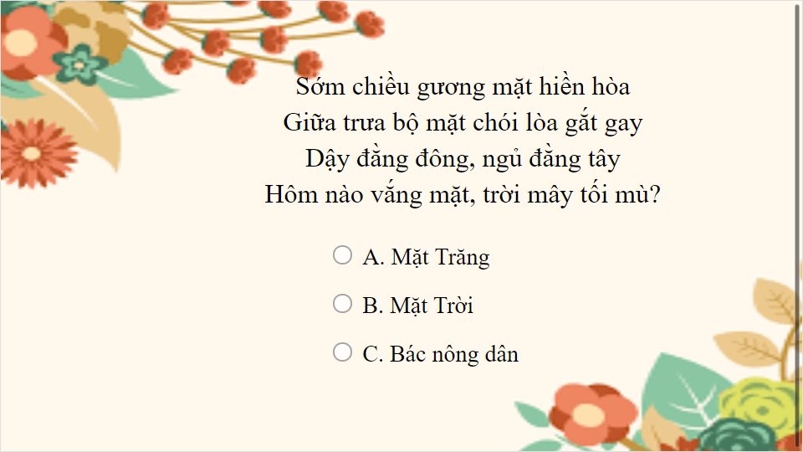
Quiz
Click the Quiz button to edit this object

Slide 35

TỰ NHIÊN XÃ HỘI: BÀI 58 - MẶT TRỜI
Kết luận

Slide 36

TRÒ CHƠI Ô CHỮ
1
2
3
4
HÀNG
5
6
7
LUẬT CHƠI: Ô CHỮ HÔM NAY GỒM CÓ 7 HÀNG, MỖI HÀNG CÓ 1 TỪ KHÓA. HÃY LẦN LƯỢT GIẢI ĐỐ CÁC Ô CHỮ ĐỂ TÌM TỪ KHÓA

Slide 37
TRÒ CHƠI Ô CHỮ
1
2
3
4
HÀNG
5
6
7
CÂU 1: Ô CHỮ GỒM 7 CÁI

Slide 38
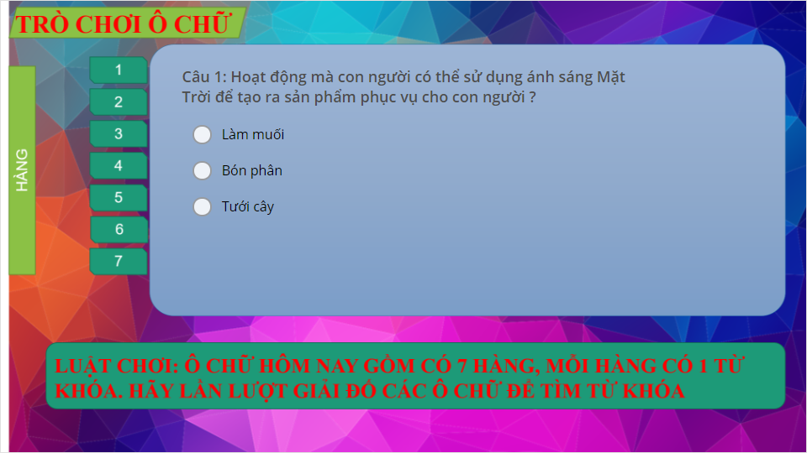
Quiz
Click the Quiz button to edit this object

Slide 39
TRÒ CHƠI Ô CHỮ
1
 | L | À | M | M | U | Ố | I
2
3
4
HÀNG
5
6
7
CÂU 2: Ô CHỮ GỒM 5 CÁI

Slide 40

Quiz
Click the Quiz button to edit this object

Slide 41
TRÒ CHƠI Ô CHỮ
1
 | L | À | M | M | U | Ố | I
 |  |  | N | A | U | Ă | N
2
3
4
HÀNG
5
6
7
CÂU 3: Ô CHỮ GỒM 8 CÁI

Slide 42

Quiz
Click the Quiz button to edit this object

Slide 43
TRÒ CHƠI Ô CHỮ
1
 | L | À | M | M | U | Ố | I
 |  |  | N | A | U | Ă | N
K | H | Ẩ | U | T | R | A | N | G
2
3
4
HÀNG
5
6
7
CÂU 4: Ô CHỮ GỒM 6 CÁI

Slide 44
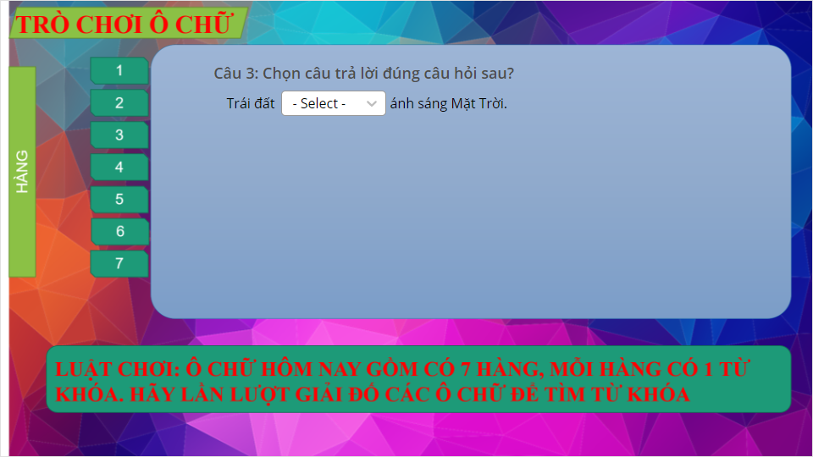
Quiz
Click the Quiz button to edit this object

Slide 45
TRÒ CHƠI Ô CHỮ
1
 | L | À | M | M | U | Ố | I
 |  |  | N | A | U | Ă | N
K | H | Ẩ | U | T | R | A | N | G
 | H | Ấ | P | T | H | Ụ
2
3
4
HÀNG
5
6
7
CÂU 5: Ô CHỮ GỒM 7 CÁI

Slide 46
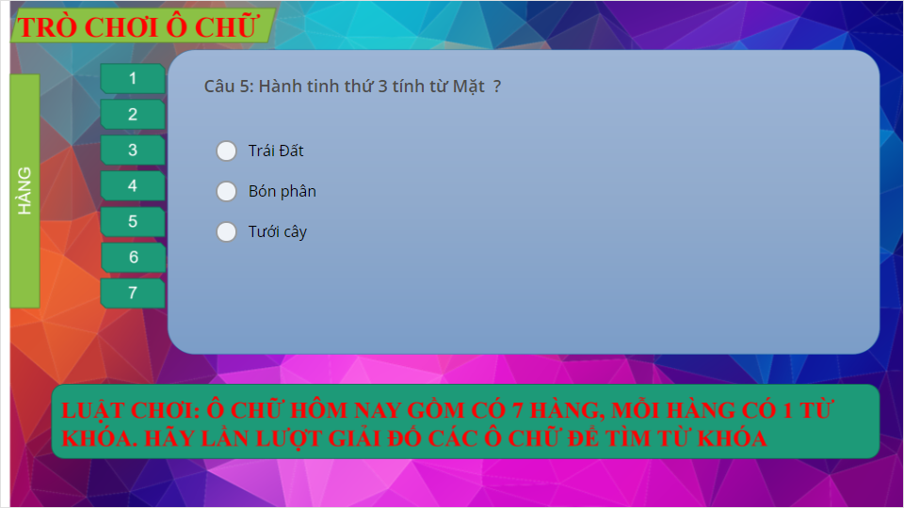
Quiz
Click the Quiz button to edit this object

Slide 47
TRÒ CHƠI Ô CHỮ
1
 | L | À | M | M | U | Ố | I
 |  |  | N | A | U | Ă | N
K | H | Ẩ | U | T | R | A | N | G
 | H | Ấ | P | T | H | Ụ
 |  |  | T | R | Á | I | Đ | Ấ | T
2
3
4
HÀNG
5
6
7
CÂU 6: Ô CHỮ GỒM 8 CÁI

Slide 48

Quiz
Click the Quiz button to edit this object

Slide 49
TRÒ CHƠI Ô CHỮ
1
 | L | À | M | M | U | Ố | I
 |  |  | N | A | U | Ă | N
K | H | Ẩ | U | T | R | A | N | G
 | H | Ấ | P | T | H | Ụ
 |  |  | T | R | Á | I | Đ | Ấ | T
 |  |  | T | O | A | N | H | I | Ệ | T
2
3
4
HÀNG
5
6
7
CÂU 7: Ô CHỮ GỒM 7 CÁI

Slide 50

Quiz
Click the Quiz button to edit this object

Slide 51
TRÒ CHƠI Ô CHỮ
1
 | L | À | M | M | U | Ố | I
 |  |  | N | A | U | Ă | N
K | H | Ẩ | U | T | R | A | N | G
 | H | Ấ | P | T | H | Ụ
 |  |  | T | R | Á | I | Đ | Ấ | T
 |  |  | T | O | A | N | H | I | Ệ | T
 | B | U | Ổ | I | T | R | Ư | A
2
3
4
HÀNG
5
6
7
LUẬT CHƠI: Ô CHỮ HÔM NAY GỒM CÓ 7 HÀNG, MỖI HÀNG CÓ 1 TỪ KHÓA. HÃY LẦN LƯỢT GIẢI ĐỐ CÁC Ô CHỮ ĐỂ TÌM TỪ KHÓA

Slide 52

Quiz
Click the Quiz button to edit this object

Slide 53
TRÒ CHƠI Ô CHỮ
1
 | L | À | M | M | U | Ố | I
 |  |  | N | A | U | Ă | N
K | H | Ẩ | U | T | R | A | N | G
 | H | Ấ | P | T | H | Ụ
 |  |  | T | R | Á | I | Đ | Ấ | T
 |  |  | T | O | A | N | H | I | Ệ | T
 | B | U | Ổ | I | T | R | Ư | A
2
3
4
HÀNG
5
6
7
LUẬT CHƠI: Ô CHỮ HÔM NAY GỒM CÓ 7 HÀNG, MỖI HÀNG CÓ 1 TỪ KHÓA. HÃY LẦN LƯỢT GIẢI ĐỐ CÁC Ô CHỮ ĐỂ TÌM TỪ KHÓA

Slide 54
Tài liệu tham khảo: 1. Sách tự nhiên và xã hội, lớp 3 - NXB Giáo dục 2. Tranh ảnh, video, tư liệu khai thác từ trang: - Google.com - Youtube.com .................... 3 Các phần mền hỗ trợ: - Ispring suite 9 - Cool Edit Pro 2.1 - Camtasia ....................

